Slide 1
AI で画像認識を
やってみよう
が ぞう にん しき

Slide 2
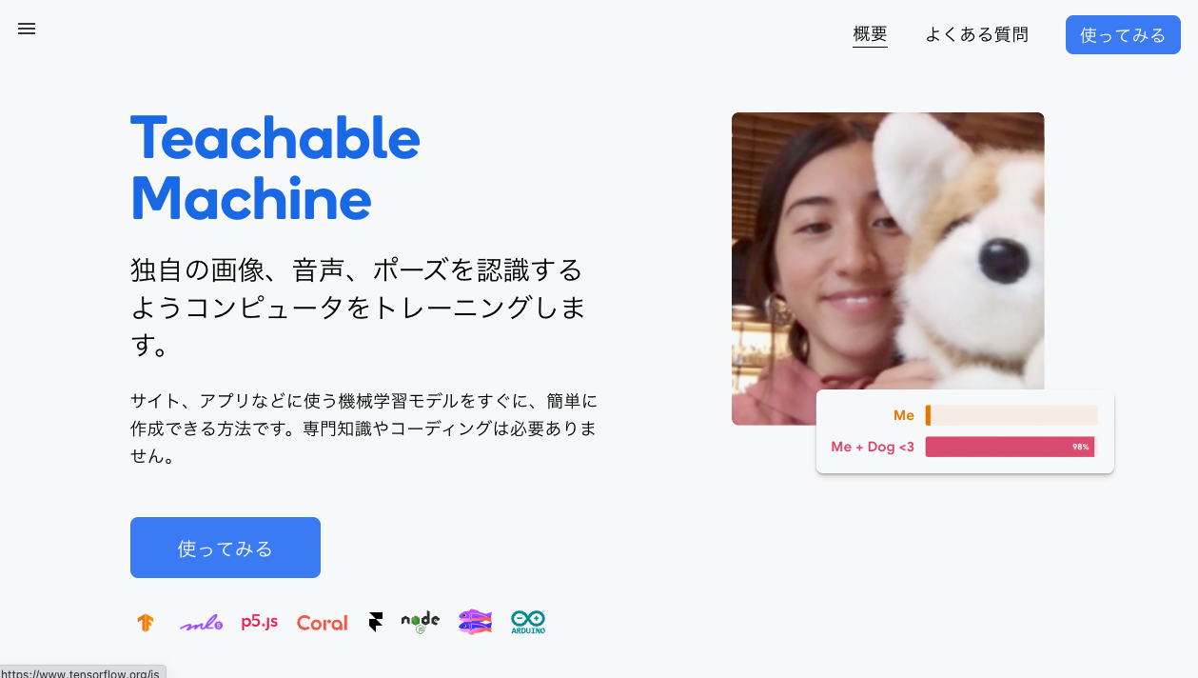
Teachable Machine ティーチャブルマシーン
「使ってみる」をおす

Slide 3
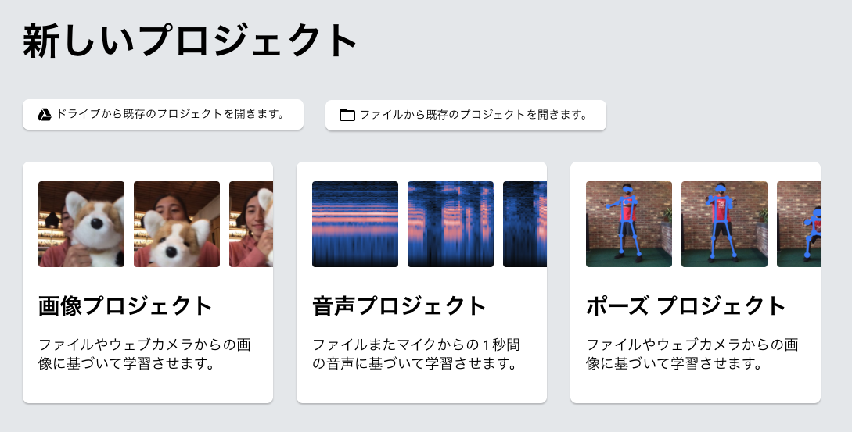
「画像プロジェクト」を選ぶ
これ

Slide 4
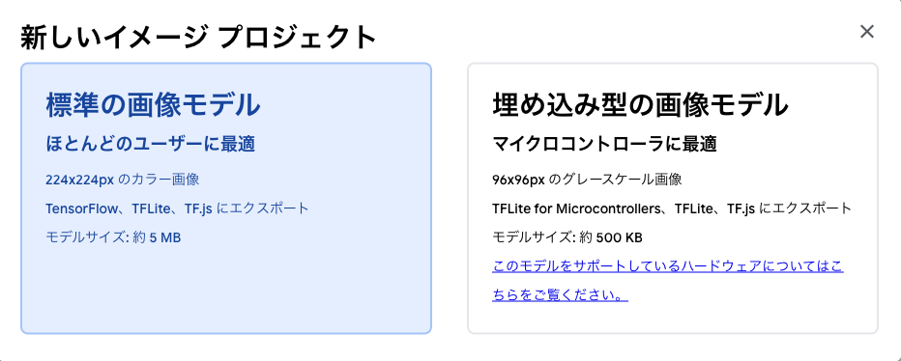
「標準(ひょうじゅん)の画像モデル」を選ぶ
こっち

Slide 5
国旗を認識させてみよう

Slide 6




アメリカ
中国
韓国
サウジアラビア

Slide 7
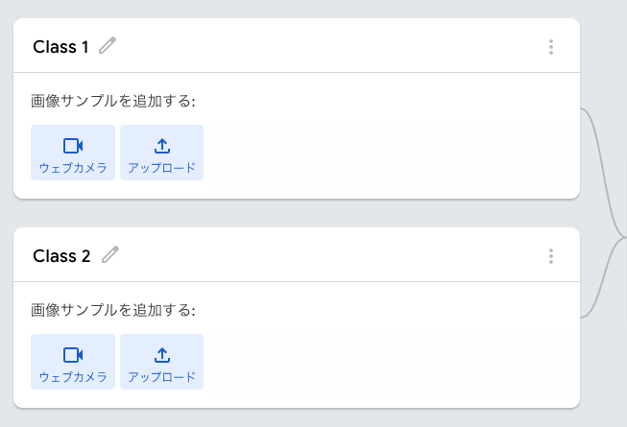
名前を変えて「ウェブカメラ」を押す
中国
書きかえたら、おす
韓国

Slide 8
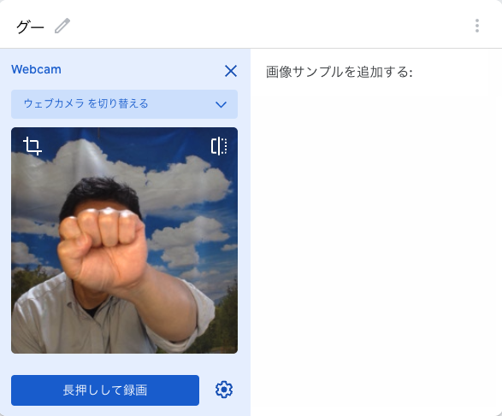
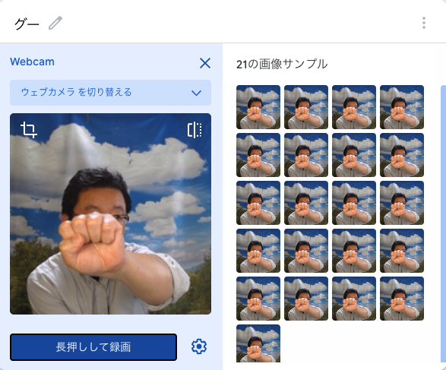
画像を50〜100枚撮影する
この数
いろいろな
場所・大きさ・角度で

Slide 9
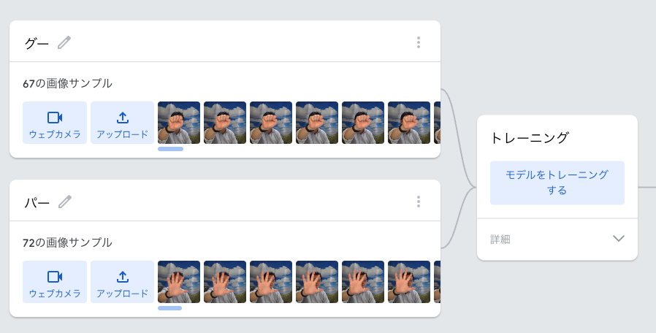
「パー」もさつえいできたらトレーニング
おす

Slide 10
うまく見分けてくれたかな？
初めてだから
うまく行かなくて当たり前かも
何を変えたらよさそうか、考えよう！

Slide 11
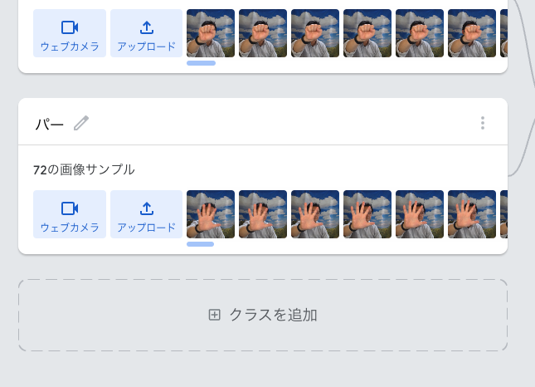
グー・チョキ・パーを学習させよう
おす
名前をいれる
トレーニングする

Slide 12
ほかに見分けさせたい
ものはあるかな？

